Slide 1
Лекція 8-9.
Тема: Фінансовий механізм.
Питання:
1. Поняття фінансового механізму, його складові елементи, призначення і роль.
2. Склад і структура фінансового механізму.
3. Управління фінансовим механізмом.
4. Використання фінансового механізму для активізації економічного зростання й підвищення суспільного добробуту.

Slide 2
Фінансовий механізм є складовою частиною господарського механізму в державі, проте це специфічна складова, яка значною мірою визначає характер не лише господарського механізму зокрема, а й економічної системи в цілому. Специфічність його полягає в тому, що за допомогою фінансів визначається кінцевий результат усієї господарської діяльності в державі.
( За Василиком О.Д.) За найзагальнішим визначенням фінансовий механізм може бути охарактеризований як комплекс спеціально розроблених і законодавчо закріплених в державі форм і методів створення й використання фінансових ресурсів для забезпечення економічного розвитку та соціальних потреб громадян. Фінансовий механізм це, по суті, методичні, організаційні й правові положення та заходи, які визначають функціонування фінансів в економіці держави, їхнє практичне використання для досягнення визначених відповідними програмами цілей і завдань.
(за Опаріним В.М.) Фінансовий механізм – сукупність фінансових методів і форм, інструментів та важелів впливу на соціально-економічний розвиток суспільства.

Slide 3
Формування й використання фондів фінансових ресурсів для задоволення загальнодержавних потреб, а також потреб підприємницьких структур і населення здійснюється на основі відповідних нормативних актів, які слугували б основою для розробки методичних положень.
Методичні положення визначають техніку мобілізації й використання цих ресурсів, обов'язки суб'єктів, що беруть участь у цих процесах тощо.

Slide 4
Призначення фінансового механізму зводиться до двох основних функцій:
- фінансового забезпечення;
- фінансового регулювання економічних і соціальних процесів у державі.
Слід зауважити, що вказані функції є повною теоретичною абстракцією. За наявного досвіду фінансове забезпечення одночасно виконує функцію регулювання так само, як регулювання може здійснювати функцію фінансового забезпечення.

Slide 5
Кількісна та якісна характеристики фінансового механізму визначаються тим, яка величина фінансових ресурсів зосереджується й витрачається на відповідних рівнях господарського управління та якою є технологія їх зосередження й витрачання. Тут дуже важливо правильно вибрати саму техніку цих процесів, тобто суб'єкт і об'єкт зосередження і витрачання фінансових ресурсів, показники, ставки, норми, строки, санкції, пільги, тобто увесь інструментарій здійснення руху фондів грошових засобів.

Slide 6
Так, фінансове забезпечення здійснюється шляхом використання методів бюджетного фінансування, самофінансування, кредитування тощо. Кожний із цих методів має свою особливість практичного застосування. При бюджетному фінансуванні враховуються умови визначення обсягів фінансування, періодичність передачі коштів, норми певних видів витрат тощо. При кредитуванні визначаються умови надання кредитів, гарантії і терміни їх повернення, окупність і ефективність кредитів. При самофінансуванні проводяться розрахунки доцільності й ефективності витрачання власних коштів, форми їх мобілізації тощо.

Slide 7
Проте фінансове забезпечення має й інші аспекти свого здійснення. Для того щоб профінансувати відповідні заходи або програми, необхідно відпрацювати й законодавчо встановити форми мобілізації ресурсів за допомогою податків, зборів, інших платежів. Це дуже важлива складова фінансового механізму в цілому. Вона є самостійною ланкою господарського механізму і називається податковим механізмом. Проте, на нашу думку, і зосередження коштів, і їхнє використання — це єдиний фінансовий механізм.

Slide 9
Фінансове регулювання — це метод здійснення державою функцій управління економічними й соціальними процесами при використанні фінансів. Використовуючи фінанси, держава шляхом встановлення форм і методів мобілізації фінансових ресурсів та їх використання стимулює або локалізує ті чи інші явища й процеси в державі. Так, надаючи капітал на розвиток економіки, держава стимулює розвиток таких виробництв, які в умовах ринку не можуть забезпечити свій розвиток за рахунок власних ресурсів. Аналогічно при розробці методів мобілізації ресурсів шляхом диференціації ставок і пільг досягається прискорення або стримування розвитку окремих виробництв, робіт і послуг.

Slide 10
Фінансовий механізм у цілому — це принципова схема практичного використання фінансів в економіці держави, їх впливу на відповідні процеси. Водночас він має свої відмінності щодо практичного застосування на рівні держави, підприємницької структури, фінансового інституту чи групи громадян.

Slide 11
2. Склад і структура фінансового механізму
Фінансовий механізм — це сукупність форм і методів створення й використання фондів фінансових ресурсів з метою забезпечення різних державних структур, господарських суб'єктів і населення. Складовими частинами його є фінансове планування й прогнозування, фінансові показники, нормативи, ліміти й резерви, стимули й санкції, а також система управління фінансами. Структура фінансового механізму може бути представлена схемою 2.

Slide 13
За допомогою фінансового механізму здійснюється широкомасштабний розподіл і перерозподіл створюваного в державі валового внутрішнього продукту відповідно до основних положень фінансової політики. На стадії фінансового планування й прогнозування визначаються фінансові можливості держави щодо фінансового забезпечення розвитку її економіки й соціальної сфери. Показники прогнозних розрахунків є основою для приведення в дію відповідних стимулів та інструментів у формі різноманітних пільг, санкцій або обмежень, які забезпечують розвиток держави в заданому напрямку. Це можуть бути пільги з оподаткування, пільгове кредитування або надання дотацій на покриття збитків тощо. Можуть застосовуватися також фінансові інструменти, що обмежують ту чи іншу форму діяльності. Це штрафи, відміна пільг, додаткове оподаткування тощо.

Slide 14
Фінансовий механізм характеризують узагальнюючі та індивідуальні показники. Узагальнюючими є загальний обсяг фінансових ресурсів, що створюється в державі, обсяг доходів та видатків бюджету тощо. Індивідуальні — це величина витрат бюджету держави на одного жителя, розмір податків, що сплачуються одним працюючим тощо. Фінансові показники дають змогу визначити дієвість фінансового механізму.
Важливими елементами фінансового механізму є фінансові нормативи, ліміти й резерви. Нормативи характеризують повний рівень забезпечення видатків, різних видів витрат фінансових ресурсів. Ліміти є певними обмеженнями на витрати в інтересах держави, підприємця або громадянина. Резерви мають нейтралізувати вплив непередбачуваних факторів, що можуть виникнути в майбутньому.

Slide 15
3. Управління фінансовим механізмом.
У будь-якому механізмі управління ґрунтується на використанні відповідних важелів. Самі по собі вони нічого не визначають і не вирішують. Вплив на дію фінансового механізму, а через нього на різні сторони соціально-економічного розвитку, досягається встановленням і зміною положення того чи іншого важеля. Наприклад, якщо необхідно прискорити економічний розвиток, то для цього є випробу­вані заходи — зниження процентних ставок на кредит та ставок оподаткування доходів, насамперед тих, що спрямовуються на нагромадження. Або, скажімо, треба стимулювати науково-тех­нічний прогрес. Як один із заходів, можна застосувати підвищення норм амортизаційних відрахувань, установлення прискореного списання амортизації з урахуванням морального зносу устаткування. Іноді складається враження, що важелі діють самі по собі. Але це не так, вони тільки приводять в рух відповідні інструменти, без яких вони нічого не значать.

Slide 16
ФІНАНСОВИЙ МЕХАНІЗМ
ФІНАНСОВІ МЕТОДИ
ФІНАНСОВІ ВАЖЕЛІ
ПРАВОВЕ ЗАБЕЗПЕЧЕННЯ
НОРМАТИВНЕ ЗАБЕЗПЕЧЕННЯ
ІНФОРМАЦІЙНЕ ЗАБЕЗПЕЧЕННЯ
ПЛАНУВАННЯ ПРОГНОЗУВАННЯ ІНВЕСТУВАННЯ ФІНАНСУВАННЯ КРЕДИТУВАННЯ ОПОДАТКУВАННЯ СТРАХУВАННЯ ОРЕНДА ЛІЗИНГ ФАКТОРИНГ ТРАСТОВІ ОПЕРАЦІЇ МАТЕРІАЛЬНЕ СТИМУЛЮВАННЯ ФОНДОУТВОРЕННЯ ЗАСТАВНІ ОПЕРАЦІЇ ТРАНСФЕРТНІ ОПЕРАЦІЇ
ПРИБУТОК ДОХІД ФІНАНСОВІ САНКЦІЇ ЦІНА ОРЕНДНА ПЛАТА ДИВІДЕНДИ ВІДСОТКИ ІНВЕСТИЦІЇ КРЕДИТИ КУРСИ ВАЛЮТ КУРСИ ЦІННИХ ПАПЕРІВ АМОРТИЗАЦІЙНІ ВІДРАХУВАННЯ ДИСКОНТ ВКЛАДИ ФОРМИ РОЗРАХУНКІВ
КОНСТИТУЦІЯ УКРАЇНИ ЗАКОНИ УКРАЇНИ ПОСТАНОВИ УРЯДУ УКАЗИ ПРЕЗИДЕНТА УКРАЇНИ НАКАЗИ ТА ІНСТРУКЦІЇ МІНІСТЕРСТВ ТА ВІДОМСТВ СТАТУТ ЮРИДИЧНОЇ ОСОБИ (ГОСПОДАРСЬКОГО СУБ»ЄКТА)
НОРМИ НОРМАТИВИ ІНСТРУКЦІЇ МЕТОДИЧНІ ВКАЗІВКИ ІНША ДОКУМЕНТАЦІЯ
СТАТИСТИЧНА ЕКОНОМІЧНА ФІНАНСОВА КОМЕРЦІЙНА ІНША ІНФОРМАЦІЯ

Slide 17
Сукупність важелів становить систему управління фінансовим механізмом. За напрямом своєї дії вони поділяються на дві групи: стимули і санкції. Взагалі, у широкому розумінні стимули включають і санкції. Розмежування цих понять має на меті розрізнити напрями дії важелів. Стимули матеріалізують фінансове заохочення, а санкції — покарання. На практиці в ролі стимулів виступають різні пільги (в оподаткуванні, кредитуванні тощо), а санкції — це штрафи, пені та ін. Крім того, важелі керування фінан­совим механізмом поділяються на окремі види. Насамперед це принципи, умови і порядок формування доходів, нагромаджень і фондів, порядок здійснення витрат, умови і принципи фінансування і кредитування.

Slide 18
Принципи — це основоположні елементи системи управління. З їх допомогою відбувається налагодження фінансового механізму, його орієнтування на розв’язання певних завдань. Принципи визначають характер дії як окремих підсистем та їх елементів, так і механізму в цілому. Зміна принципів може докорінно змінювати дію фінансового механізму, що наочно видно при переході до принципу самофінансування в організації фінансових ресурсів підприємств замість бюджетного регулювання. Дуже важ­ливо, щоб ті чи інші принципи не тільки декларувались, а й неодмінно були життєздатними і щоб їх обов’язково дотримувались на практиці.

Slide 19
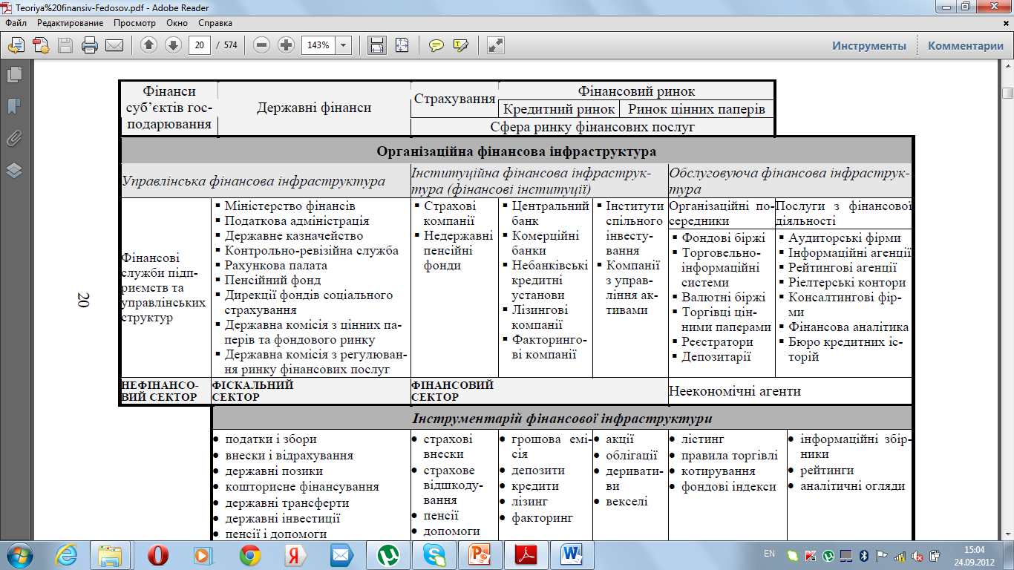

Slide 20
Надзвичайно важливу роль у системі управління фінансовим механізмом відіграють норми і нормативи, особливо при застосуванні нормативного методу розподільних відносин. Не­обґрунтовані або не взаємопов’язані норми і нормативи можуть розладнати роботу найдосконалішого механізму. Головна вимога до них полягає в тому, що їх встановлення та зміна мають базуватись або на науково обґрунтованій методиці (ставки податків), або на основі ринкових відносин (процентні ставки на позички).

Slide 21
Функціонування фінансового механізму забезпечується через організаційні структури, які характеризують надбудову суспільства. Це правове регламентування, планування, організація та контроль. Правове регламентування відображається в розробленні та прийнятті законодавчих актів з фінансів. Ця функція покладається на органи державної влади. Фінансове планування полягає в розроб­ленні фінансових планів, на основі яких ведеться оперативне управління. Основний фінансовий план — бюджет держави — затверджується законодавчо. Функції організації фінансової діяльності в країні покладаються на органи державного управління і безпосередньо на Міністерство фінансів та Центральний банк. Ефективність управління фінансовим механізмом залежить насамперед від чітких, злагоджених та узгоджених дій цих органів. Фінансовий контроль дає можливість постійно стежити за рухом грошових потоків, він забезпечує перевірку законності здійснення фінансових операцій і тим самим правильне спрямування дії фінансового механізму.

Slide 22
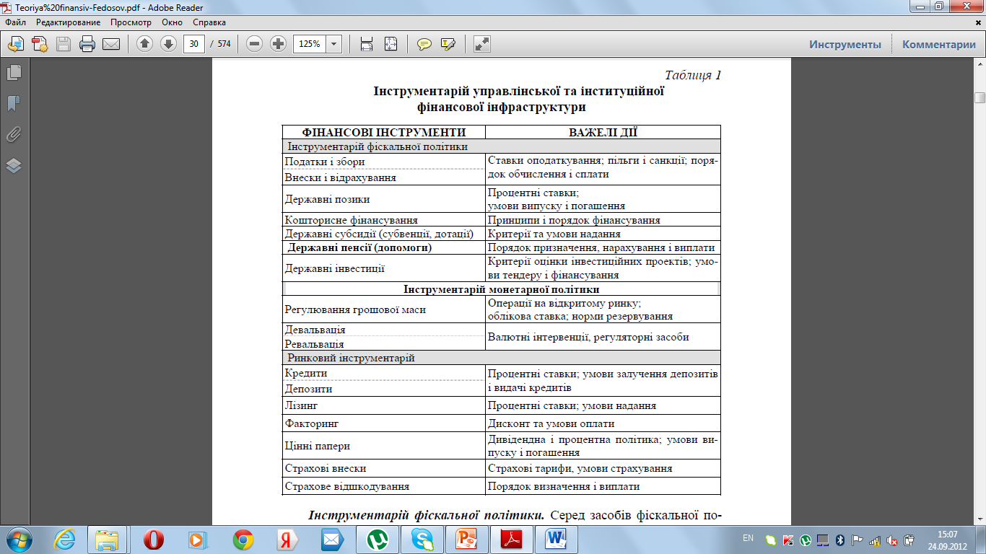

Slide 23
4. Використання фінансового механізму для активізації економічного зростання й підвищення суспільного добробуту
Фінансовий механізм — явище об'єктивне, зумовлене наявністю фінансів в економічній системі держави, проте його функціонування значною мірою залежить від того, як владні структури в державі зуміють його використати для досягнення поставлених цілей, тобто для здійснення тієї фінансової політики, яку вони проводять.
Слід враховувати, що фінансовий механізм за ринкових умов потребує чіткої взаємодії всіх його складових. Серед них немає таких, якими можна було б знехтувати чи застосувати без взаємозв'язку з іншими складовими. Разом із тим деякі складові цього механізму можна вважати вихідними. Це, зокрема, фінансове планування й прогнозування. Саме за його допомогою залучаються інші структурні елементи фінансового механізму.

Slide 24
У процесі фінансового планування й прогнозування визначаються обсяги фінансових ресурсів, які створюватимуться в державі в цілому, обсяги ресурсів, що зосереджуватимуться й розподілятимуться через бюджетну систему й інші фінансові інститути, а також тих, що будуть у розпорядженні підприємницьких структур і населення. Проте для здійснення запланованих показників треба насамперед вдосконалювати методику й методологію фінансового планування та прогнозування.
Фінансове планування повинно базуватися на достовірній інформації, передусім на правильно визначених макроекономічних показниках, таких як обсяги валового внутрішнього продукту, фонду оплати праці, прибутку, амортизаційних відрахувань, загального обсягу фінансових ресурсів тощо. На сьогодні є підстави стверджувати, що методологія визначення зазначених показників не має достатнього наукового обґрунтування.

Slide 25
Водночас фактичного виконання прогнозних показників потребують наявні фінансові норми, стимули, санкції, що мають хороше юридичне й наукове підґрунтя. З огляду на це першочергове значення має науково обґрунтована система мобілізації коштів у розпорядження держави задля фінансового забезпечення її економічного й соціального розвитку та здійснення регулятивної функції. Причому регулювання темпів і пропорцій розвитку економіки за наявних умов набуває особливої актуальності.

Slide 26
Основними принципами побудови системи доходів держави є (за Василиком О.Д.):
- мобілізація доходів до бюджетної системи завдяки впровадженню прямих податків, тобто податків, де об'єктом оподаткування є дохід фізичної особи, земля, майно й капітал;
- використання непрямих податків лише у формі акцизів із метою обмеження споживання окремих видів товарів, можливостей виробника-монополіста в одержанні необґрунтовано високих доходів, а також для оподаткування предметів розкоші, захисту власного виробника;
- застосування при оподаткуванні обґрунтованої диференціації ставок податків залежно від виду діяльності та розміру одержуваного прибутку чи доходу;

Slide 27
- ліквідація податкових пільг, які сприяють перерозподілу доходів, деформують вартісні показники в економіці й знижують конкурентоспроможність товаровиробників;
- надходження повинні бути з багатьох різних джерел — чим різноманітніші джерела, тим менша ймовірність того, що бюджет постраждає від несподіваного зниження надходжень із погіршенням становища в економіці;
- зростання видатків пропорційно зі зростанням доходів бюджету (це гарантуватиме збалансованість бюджету за будь-яких економічних умов у державі);
- прогнозована й стійка система надходжень, що, в свою чергу, потребує застосування економічно вигідних автоматизованих систем збирання статистичної інформації, застосування обчислювальної техніки, сучасних комп'ютерних технологій, створення автоматизованих інформаційних баз і банків даних.

Slide 28
Наявні фінансові норми за методом їх формування умовно можна розподілити на чотири групи.
До першої належать норми, що централізовано затверджуються органами законодавчої та виконавчої влад — ставки заробітної плати, розмір стипендій, ставки податків, деяких видів зборів і відрахувань.
До другої групи належать норми, що уповні ґрунтуються на матеріальних потребах. Це норми витрат на харчування в дошкільних та інших закладах освіти й охорони здоров'я, норми витрат на медикаменти, освітлення, опалення тощо.
Третю групу складають норми, що визначаються міністерствами та іншими центральними органами виконавчої влади, з огляду на загальні методологічні принципи створення й використання фінансових ресурсів. Це, зокрема, норми значної частини витрат бюджетних установ тощо.
Четверту групу складають фінансові нормативи, що використовуються на загальнодержавному рівні й характеризують пропорції економічного та соціального розвитку. На сьогодні ця група найменш досліджена й остаточно не сформована.

Slide 29
Важливою складовою фінансового механізму є також стимули, спрямовані на забезпечення своєчасного й повного надходження коштів до бюджету, найекономнішого і найефективнішого їх використання, що припускає застосування як матеріального заохочення, так і економічних санкцій. Система стимулювання у складі нині діючого фінансового механізму включає, в основному, різні санкції за неповне й несвоєчасне надходження коштів до бюджету, неекономне й неефективне використання бюджетних асигнувань.
Найбільший перелік фінансових стимулів зосереджено в системі взаємовідносин бюджету з господарськими структурами й населенням. Причому платежі до бюджету й система бюджетного фінансування лише тоді можуть перетворитися в економічні стимули, якщо методи мобілізації, напрямки й порядок використання бюджетних коштів будуть пов'язані з інтересами суб'єктів господарювання.

Slide 30
Доходи бюджету — це ще не стимули, незважаючи на те, що їх формування зачіпає матеріальні інтереси всіх, хто вносить відповідні платежі. Саме собі вилучення коштів у платника не може заохотити його до кращих результатів діяльності. Скоріше навпаки, ці платежі не зацікавлюють платника в одержанні високих прибутків. Проте завдяки вдосконаленню порядку стягнення платежів можна зацікавити того, хто сплачує, в кращих результатах своєї діяльності.
На відміну від бюджетних доходів, що не завжди можуть бути економічними стимулами, витрати бюджету потенційно завжди мають таку властивість. Все залежить від того, наскільки повно вдається реалізувати цей потенціал у конкретних формах бюджетного фінансування.
Досвід розвитку економіки в умовах ринку в багатьох зарубіжних країнах підтверджує, що стабільність економічного зростання й підвищення суспільного добробуту потребують постійного вдосконалення фінансового механізму в кожній із його складових. Економічною наукою завжди здійснювався пошук найефективніших форм і методів удосконалення фінансового механізму, і в більшості наукових джерел він одержав назву системи державного макроекономічного регулювання.

Slide 31
Дякую за увагу !

